Slide 1
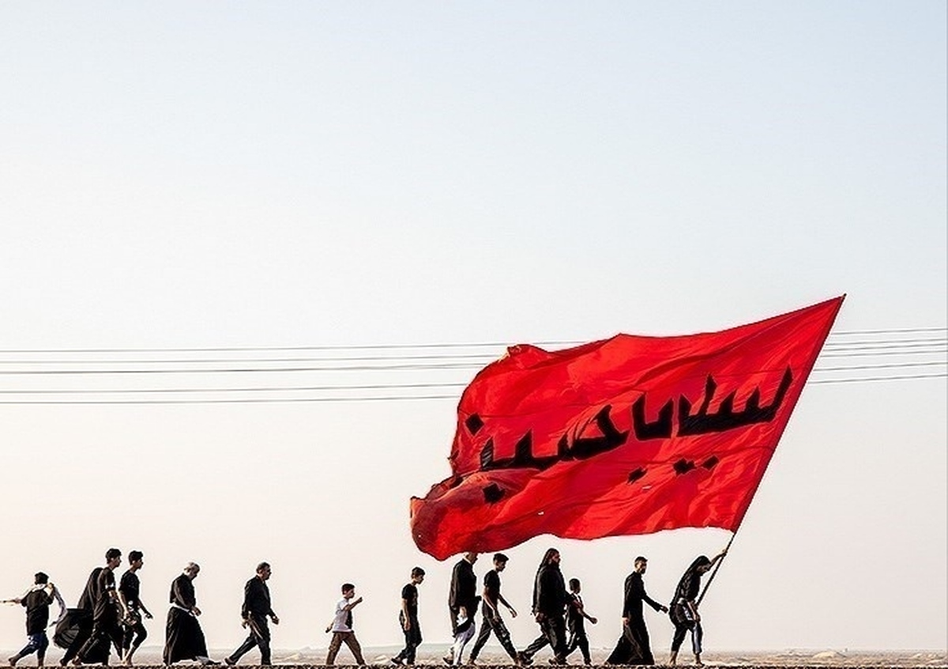
بسم الله الرحمن الرحيم

Slide 2
كلان‌پروژه تجربه‌نگاري اربعين
برنامه كميته «پيامدها و خروجي‌ها»
شهريور 1403

Slide 3
معرفي تجربه‌نگاري
ثبت، مکتوب نمودن، گردآوري، تنظيم و تدوين، دسته‌بندي و نگهداري اطلاعات و مفاهيمي كه از فعاليتي هدفمند، دقيق و منظم حكايت دارند.
مكتوب نمودن بخشي از دانسته‌ها، آزموده‌ها و آگاهي‌هاي انسان.
برقراري ارتباط اسنادي بين وجوه مختلف يك فعاليت يا مجموعه فعاليت‌ها، در جهت تأمين هدف يا هدف‌هاي خاصّ.

Slide 4
اهميّت تجربه‌نگاري
فايده اصلي تجربه‌نگاري و حفظ دستاوردهاي بشري ايجاد تصويري تاريخي در جامعه است كه مي‌تواند شرايط و اتفاقات جديد را بر اساس آن تصوير دقيق‌تر مشاهده و درك كند.
تجربه فرآيند مواجهه و شناخت مسئله، اتخاذ تصميم و اقدام در جهت تحقّق تصميم در جريان حل مسئله يا مشكل جديد است.
تجربه فرآيند حصول دانش يا مهارت در مقطع زماني خاصّ از طريق مشاهده و انجام دادن كار است.

Slide 5
مدل‌هاي تجربه‌نگاري
مصاحبه و گفتارپژوهي
پرسشنامه و تحقيقات ميداني
فرم اداري و جمع‌آوري سازماني
فراخوان و تجميع مشاركت‌هاي مردمي

Slide 6
مصاحبه و گفتارپژوهي
روندي كه در آن افرادي منتخب و آموزش ديده به ديدار حضوري يا گفتاري غيرحضوري با افراد مجرّب رفته و نتايج گفتگوها را به صورت مكتوب گزارش مي‌كنند.
فايده اين روش سادگي و سهولت براي فرد داراي تجربه است كه نيازي به نوشتن ندارد و تنها با صحبت كردن تجربه خود را منتقل مي‌كند.
علاقه مردم به بيان خاطره و صحبت درباره موفقيت‌هاي خود، جلب موافقت مخاطب را در اين روش آسان مي‌كند.

Slide 7
پرسشنامه و تحقيق ميداني
سؤالات از قبل تعيين شده و در قالب يك كاربرگ چاپ مي‌شود. مصاحبه‌كننده سؤالات را براي مخاطب مي‌خواند و پاسخ او را در جا يادداشت مي‌كند، در مكاني كه مشخّص شده است.
دقّت پرسش و ثبت پاسخ در اين روش بالاست و روند بحث از دست مصاحبه‌كننده در نمي‌رود.
جمع‌بندي و نگارش گزارش نهايي و توليد آمارهاي مورد نياز ساده‌تر است، به دليل يكساني پرسش‌ها و تشابه فرمت پاسخ‌ها.

Slide 8
فرم اداري و جمع‌آوري سازماني
فرد داراي تجربه مجبور و ناگزير به تكميل فرم‌هايي است كه براي كسب مجوّز فعاليت به آن‌ها نياز دارد. روند اداري از پيش به نحوي طراحي شده كه بدون پاسخ به پرسش‌هاي داخل فرم نمي‌تواند از خدماتي كه به آن نياز دارد برخوردار شود.
حجم اطلاعات در اين روش بسيار بالاتر است، زيرا تمامي افراد شركت‌كننده در يك رويداد خاصّ ناگزير به ثبت تجربيات خود در فرم‌هاي اداري هستند.

Slide 9
فراخوان و تجميع مشاركت‌هاي مردمي
از طريق پخش آگهي و اطلاع‌رساني عمومي، از مردمي كه تجربه‌اي در موضوعي خاصّ دارند درخواست مي‌شود تا تجارب خود را از طريق روش‌هايي ساده، مانند: پيامك، پيام‌رسان يا تماس تلفني در اختيار مسئولان فراخوان قرار دهند.
معمولاً تعيين جايزه و اعلام قرعه‌كشي مي‌تواند انگيزه ارسال تجربيات را افزايش دهد.
افراد در اين روش با ميل و رغبت مشاركت مي‌كنند و از اين رو، با اشتياق و مُفصّل‌تر درباره تجربه خود سخن مي‌گويند.

Slide 10
اهميّت اربعين در كلام رهبري
پديدۀ‌ اربعين‌ ‌يک پديدۀ‌ غيرقابل توصيفي است، اصلاً بي‌نظير است؛ يک رزمايش عظيم و شگفتي‌ساز است اين حرکت ‌فوق‌العاده و همين‌طور که مکرّر در اين روزها گفته شد، در دنيا ديگر نظيري ندارد. (1397/8/12)
اين مراسم را هر چه مي‎توانيد و هر چه مي‎توانيم بايد پُربارتر و معنوي‌تر کنيم. معنا و مضمون اين مراسم را بايد روزبه‌روز بيشتر کنيم. اهل فکر، اهل فرهنگ، اهل اقدام فرهنگي و فکري، براي اين حرکت عظيم بنشينند برنامه‌ريزي کنند. امروز هدف هر مسلمان بايد ايجاد تمدّن اسلامي نوين باشد. (1398/6/27)

Slide 11
اهميّت تجربه‌نگاري اربعين
پياده‌روي اربعين و آن‌چه در اين ميان روي مي‌دهد يك الگو براي حكمراني و اداره جامعه است، در تمامي عرصه‌هاي: سياسي، فرهنگي و اقتصادي.
تجربه‌نگاري اربعين فرصتي براي كشف فرمول‌ها و معادلات اداره نظام اسلامي است، به روشي حسيني (ع).
اين تجارب در صورت مطالعه علمي، مي‌توانند مدل‌هايي را پديد آورند كه تمامي نظام‌هاي اجرايي كشور از آن‌ها بهره برده و جامعه اسلامي را همان‌طوري اداره كنند كه در اربعين اداره مي‌شود.

Slide 12
پروژه تجربه‌نگاري اربعين
پروژه تجربه‌نگاري اربعين به اين مناسبت طراحي شده است كه بتواند الگوهاي رفتاري و اخلاقي پياده‌روي اربعين را از طريق گفتگو با موكب‌داران استخراج نمايد.
مخاطب اين پروژه افرادي هستند كه موكب‌ها را تأسيس كرده و يا در موكب‌ها فعاليت كرده‌اند.
در نهايت اين گفتگوها مشخّص خواهد شد: با چه روش‌هايي هزينه‌ها تأمين شده، چه اهداف و اغراضي در بين بوده و چگونه فرآيندها طراحي و پياده‌سازي شده‌اند.

Slide 13
روش تجربه‌نگاري اربعين
روشي كه در اين پروژه استفاده مي‌شود «مصاحبه و گفتارپژوهي» است. اگر چه روش‌هاي ديگري نيز مانند «فراخوان» مي‌تواند به عنوان روش‌هاي كمكي به طرح اضافه شود.
افرادي كه انتخاب شده‌اند بناست آموزش‌هاي لازم را دريافت كرده و براي مصاحبه به ديدار موكب‌داران بروند.
براي ارزيابي صحّت و دقّت مصاحبه‌ها و تجربه‌نگاري‌ها، ضوابط و شاخص‌هاي خاصّي توليد مي‌شود و كميته‌اي براي اين منظور تأسيس شده.

Slide 14
مراحل تجربه‌نگاري اربعين
توصيف وضعيت موجود
توصيف وضعيت مطلوب مبتني بر ديدگاه امام خامنه‌اي
توليد شاخص‌هاي مقايسه وضعيت موجود و مطلوب
تبيين شكاف ميان وضعيت‌هاي موجود و مطلوب
طراحي پرسش‌هاي مصاحبه بر اساس شاخص‌ها
تجميع پاسخ‌هاي مصاحبه و طبقه‌بندي آن‌ها
طراحي الگويي براي دستيابي به وضعيت مطلوب بر اساس دستاوردهاي مصاحبه‌ها
نگاشت نهادي و شناسايي مخاطبان بخش‌هاي مختلف الگو
تجويز نسخه‌هاي اجرايي اختصاصي براي هر كدام از مخاطبان

Slide 15
توصيف وضعيت موجود
وضعيت‌هايي كه نظام اسلامي در حال حاضر با آن مواجه است، با تمام زيرسامانه‌هاي خود، در عرصه‌هاي: سياسي، فرهنگي و اقتصادي، به خوبي و با دقّت توصيف مي‌شود.
مسائل و چالش‌هاي نظام اسلامي مشخّص مي‌شود. مواردي كه نياز به توليد راه‌حل دارند.
همه ابعاد نظام و حاكميت موضوع اين بررسي هستند.

Slide 16
توصيف وضعيت مطلوب
براي توصيف وضعيت مطلوب نظام اسلامي به كلام مقام معظّم رهبري (حفظه‌الله)، حضرت امام خامنه‌اي، مراجعه خواهد شد.
بيانيه گام دوم انقلاب، سخنراني در جمع مسئولان و دولتمردان و بسياري ديگر از فرمايشات حضرت آقا حاوي توصيف مطلوبيت‌هاي نظام اسلامي است.
اين فرمايشات پس از استخراج، طبقه‌بندي شده و مطلوبيت‌هاي تمامي عرصه‌هاي نظام اسلامي را مشخّص خواهد كرد.

Slide 17
توليد شاخص‌هاي مقايسه
براي اين‌كه بتوان وضعيت مطلوب را با وضعيت موجود مقايسه كرد نياز به شاخص‌ها و اندازه‌هايي داريم. اين شاخص‌ها از توصيفاتي كه وضعيت مطلوب را نشان مي‌دهند استخراج مي‌شوند.
به عنوان مثال: نسبت شركت‌كنندگان در مراسم اعتكاف به كل جمعيت كشور مي‌تواند شاخصي براي ارزيابي فرهنگي باشد.
اين شاخص‌ها از فرمايشات رهبري استخراج خواهند شد. مواردي كه مورد تأكيد ايشان بوده است.

Slide 18
تبيين شكاف ميان وضعيت‌ها
هنگامي كه مقادير كمّي و عددي شاخص‌ها را ثبت كنيم، در دو وضعيت مطلوب و موجود، شكاف و فاصله اين دو وضعيت مشخّص مي‌شود.
اين تبيين نشان مي‌دهد كه «امروز» چقدر با «فردا»يي كه مورد انتظار و مطلوب ماست، با توجه به مطالبات رهبري، فاصله داريم.
اين مقايسه، گلوگاه‌هاي نظام اسلامي و مسائل پراهميت را به خوبي نشان خواهد داد و اولويّت‌ها مشخّص مي‌شود.

Slide 19
طراحي پرسش‌هاي مصاحبه
اكنون كه مسائل مشخّص شده و به نظامي از مسائل دست پيدا كرده‌ايم، نياز به راه‌حل داريم. راه‌حل‌هايي كه از تجربه‌نگاري اربعين اميد داريم به دست آوريم.
پرسش‌هاي مصاحبه‌ها به نحوي تنظيم مي‌شود كه بتوانند ناظر به حل مسائل استخراج شده از شكاف وضعيت‌هاي موجود و مطلوب باشند.
محور طراحي اين پرسش‌ها، همان شاخص‌هايي خواهند بود كه از فرمايشات رهبري به دست آمده‌اند.

Slide 20
طبقه‌بندي پاسخ‌هاي مصاحبه‌ها
پس از دريافت نتايج مصاحبه، با حجمي از پاسخ‌ها مواجه خواهيم بود كه مي‌توانند حاوي راه‌حل‌هاي مسائل نظام اسلامي باشند.
طبقه‌بندي پاسخ‌ها به معني دسته‌بندي آن‌ها در گروه‌هايي است كه هر كدام بخشي از نظام اسلامي را هدف گرفته‌اند؛ سياست، اقتصاد، فرهنگ، آموزش، ديپلماسي، امنيت، قضاوت و دادرسي، تقنين و قانون‌گذاري و….
پاسخ‌هاي طبقه‌بندي شده، مواد خام توليد روش‌هاي تحوّل و پيشرفت نظام اسلامي است.

Slide 21
طراحي الگوي دستيابي به مطلوب
يك نظام جامع و يكپارچه لازم است تا بتواند تمامي عرصه‌ها و ابعاد پيشرفت و تحوّل نظام اسلامي را توصيف كند، يك الگوي جامع و كامل.
الگوي انتقال از وضعيت موجود به وضعيت مطلوب از همان دستاوردهاي مصاحبه‌هاي تجربه‌نگاري به دست مي‌آيد.
اين الگو به صورت بخشي بوده و تمامي زيرسامانه‌هاي نظام را پوشش خواهد داد، با تطبيق آن بر روش‌هاي اداره پياده‌روي اربعين.

Slide 22
نگاشت نهادي مخاطبان
هر بخش الگوي انتقال از وضعيت موجود به وضعيت مطلوب مخاطبان خاصّ خود را در نظام اسلامي دارد.
اين مسئولان يا نهادها بايد شناخته شوند و بخش مرتبط به آن‌ها مشخّص شود. مثلاً: قسمت‌هايي از بخش اقتصادي مي‌تواند به بانك مركزي مربوط باشد.
محصول اين فرآيند، مجموعه‌اي از اقدامات است كه با اركان نظام مرتبط شده‌اند.

Slide 23
تجويز نسخه‌هاي اجرايي
بر اساس محصولي كه از نگاشت نهادي به دست مي‌آيد، دستوراتي براي هر كدام از نهادهاي نظام و مسئولان آن تدوين مي‌گردد.
اين دستورات زمان‌بندي داشته و اولويّت و ترتيب دارند.
دستورات فوق‌الذكر به دليل نظام‌مند بودن، داراي همبستگي معناداري با هم هستند و اگر همه نهادها هم‌زمان به دستورات عمل نكنند، مطلوبيت‌ها حاصل نخواهد شد.
نتيجه عمل به اين دستورات، رسيدن به وضعيت مطلوب است.

Slide 24
ابعاد تجربه‌نگاري اربعين
مفهوم‌شناسي اربعين
شخصيت‌هاي اربعين حسيني
دشمن و اربعين
مردم و اربعين
ظرفيت‌هاي تمدني اربعين
تاريخ اربعين حسيني
كشورها و اربعين حسيني
جوانان اربعين حسيني
كشور و مردم عراق در اربعين حسيني
فرهنگ و هنر در اربعين حسيني

Slide 25
مؤلفه‌هاي تجربه‌نگاري اربعين
ماهيت مفهوم‌شناسي
شخصيت‌هاي اثرگذار
شهدا
دشمن‌شناسي
تحريف‌شناسي
مقابله با دشمن
ترغيب و تشويق
ابعاد مردمي
تحكيم وحدت مردمي در كشورهاي اسلامي
تحكيم وحدت روابط ملت‌هاي ايران و عراق

Slide 26
مؤلفه‌هاي تجربه‌نگاري اربعين
وحدت مسلمين جهان
الحسين يجمعنا
وحدت اديان و مذاهب مختلف جهان
آداب و رسوم مردم عراق
بازشناسي شعار الله
عقلانيت
منشأشناسي توفندگي و جوشندگي
نحوه توسعه فرهنگ و معرفت حسيني و عاشورايي
نحوه جهاني‌سازي معرفت عاشورايي
كاركرد فراديني و فرامذهبي

Slide 27
مؤلفه‌هاي تجربه‌نگاري اربعين
ماهيت‌شناسي ابعاد و كاركردهاي جهاني
تأسيس تمدن نوين اسلامي
توليد اقتدار و عزت مسلمين
مصاديق قوت‌هاي جهان اسلام
توليد قدرت تمدني در تراز انقلاب اسلامي
جبهه مقاومت بين‌الملل
اربعين حسيني ميعادگاه شيعه
آثار و پيامدهاي قوانين و مقررات
برنامه‌ريزي
نمادها

Slide 28
مؤلفه‌هاي تجربه‌نگاري اربعين
جانفشاني محبان اهل بيت ع
شهداي مدافع حرم
عوامل حفظ عاشورا و اربعين
آشنايي با تاريخ اربعين
تجارب گذشتگان و خبرگان
فرق و مذاهب مختلف جهان
قيام‌هاي پس از اربعين
قيام توابين
موانع و مشكلات زائران
تسهيلات زائران

Slide 29
مؤلفه‌هاي تجربه‌نگاري اربعين
ظهور اربعين حسيني در جهان اسلام
جايگاه و نقش جوانان
تربيت ديني و انقلابي
جذب جوانان كشورها
فرهنگ و ميهمان‌نوازي
علما و مراجع
نقش و جايگاه عراق
ظرفيت‌هاي هنري
تبيين فرهنگ اربعين حسيني
ميدان‌داري هنري

Slide 30
مؤلفه‌هاي تجربه‌نگاري اربعين
ارتقاي معنوي اربعيني
ويژگي‌هاي اهل فكر و فرهنگ
تجهيزات تبييني اربعيني حسيني
هيئت مذهبي

Slide 31
شاخص‌هاي تجربه‌نگاري اربعين
شاخص‌هاي ذيل از فرمايشات مقام معظّم رهبري (حفظه‌الله) درباره رويداد عظيم پياده‌روي اربعين استخراج شده‌اند:
راه هاي ظرفيت‌سازي اربعين حسيني به عنوان ميعادگاه شعيه
معنا و سند‌شناسي حديث اربعيني امام حسن عسكري (ع)
شخصيت‌شناسي اوّل‌زائر اربعيني، جابر بن عبدالله انصاري
شخصيت‌شناسي عطيه بن سعد عوفي
شرح سندي نحوه حضور اول زائر اربعين حسيني
شرح و تبيين زيارت اربعين امام حسين(ع)
معنا، مفهوم و سندشناسي زيارت اربعين امام حسين(ع)

Slide 32
شاخص‌هاي تجربه‌نگاري اربعين
شناخت قيام هاي پسا اربعيني و نقش و تأثير آنان در تحكيم معارف ديني
نقش اربعين حسيني در دشمن شناسي و خصوصيات افشاگرانه ماهيت دشمنان
نقش حضرت زينب كبري(س) در تحكيم مباني اربعين حسيني
شناخت موانع و راه هاي تشويق و ترغيب مردم عراق در تداوم حركت اربعيني آنان
نقش اربعين در تحكيم وحدت ميان كشور هاي اسلامي
نقش پياده روي اربعين حسيني در تحكيم وحدت ميان مسلمانان

Slide 33
شاخص‌هاي تجربه‌نگاري اربعين
طراحي و تبيين الگوي دستيابي امت اسلام به عزت و وحدت با تاكيد بر اربعين حسيني
آشنايي با آداب و رسوم اربعيني مردم عراق
راه كارهاي مسالمت آميز و تنش زداي حضور در پياده روي اربعين حسيني
راه ها و روش هاي تحكيم روابط ميان دو ملت ايران و عراق با تاكيد بر پياده روي اربعين حسيني
نقش پياده روي اربعين حسيني در تحكيم روابط بين دو كشور ايران وعراق
آداب و اعمال زيارت از دور اربعين حسيني

Slide 34
شاخص‌هاي تجربه‌نگاري اربعين
بازشناسي شعائر الله با رويكرد اربعين حسيني و ظرفيت سازي تمدني آن ها
نقش عقلانيت و كاركرد آن در اربعين حسيني
سند شناسي زيارت اربعين حسيني
آثار و پيامد هاي عدم دعايت قوانين و مقررات در پياده روي اربعين حسيني
آشنايي با قوانين و مقررات پياده روي اربعين حسيني
آشنايي با شگرد ها و توطئه هاي ضد اربعين حسيني
تحريف شناسي پياده روي اربعين حسيني
راه‌هاي مقابله با تحريفات و خرافات عليه اربعين حسيني

Slide 35
شاخص‌هاي تجربه‌نگاري اربعين
معنا و مفهوم شناسي زيارت اربعين
ابعاد مردمي اربعين حسيني و كاركرد آن
نماد شناسي پياده روي اربعين حسيني
آشنايي با تاريخ اربعين حسيني
مبدأ شناسي و ظرفيت شناسي ساير كشورهاي شركت كننده در پياده روي اربعين حسيني
شناخت موانع و مشكلات زائران ساير كشورهاي شركت كننده در پياده روي اربعين حسيني
راه هاي ايجاد تسهيلات براي زائران ساير كشورهاي شركت كننده در پياده روي اربعين حسيني

Slide 36
شاخص‌هاي تجربه‌نگاري اربعين
شناخت زمينه هاي ظهور و بروز اربعين حسيني در جهان معاصر
جايگاه و نقش جوانان در پياده روي اربعين حسيني
نقش اربعين حسيني در تربيت ديني و انقلابي جوانان
چرايي حماسي بودن اربعين و كاركرد آن
شناخت وجه حماسي اربعين حسيني و كاركردهاي آن در جهان اسلام
تجميع و تبيين توصيفات اربعيني مقام معظم رهبري و طراحي الگوي آن
تهديد شناسي اربعين حسيني

Slide 37
شاخص‌هاي تجربه‌نگاري اربعين
شناخت ساز و كارهاي تبليغاتي دشمنان عليه اربعين حسيني
راه‌هاي مقابله با هجمه تبليغاتي دشمنان عليه اربعين حسيني
منشا شناسي توفندگي و جوشندگي اربعين حسيني
نقش شهدا در ترويج فرهنگ اربعيني
آسيب شناسي و صعف شناسي اربعين حسيني
قوت شناسي و فرصت شناسي اربعين حسيني
كاركرد آفندي و تهاجمي اربعين حسيني عليه دشمنان
آشنايي با فرهنگ ميهمان نوازي مردم عراق در اربعين حسيني
شناخت ظرفيت هاي هنري و ميدان دراي هنر در تبيين و ترويج فرهنگ اربعين حسيني

Slide 38
شاخص‌هاي تجربه‌نگاري اربعين
نقش پياده‌روي اربعين حسيني در تحكيم روابط ايران و عراق
جايگاه و نقش شهداي مدافع حرم در ترويج فرهنگ اربعين
شناخت تاريخي جان فشاني هاي محبّان اهل بيت(ع) در اربعين حسيني
آشنايي با مدافعان اربعين حسيني در عصر خلفاي عباسي
آشنايي با موكب دراران عراقي اربعين حسيني
نقش دولت عراق در تأمين امنيت پياده روي اربعين حسيني
نقش علما و مراجع عراق در تبليغ و ترويج فرهنگ اربعيني
شناخت ذي حقّان و ذي نفعان اربعين حسيني و كاركرد آنان
آشنايي با فرهنگ، آداب و رسوم و ادبيات اربعيني مردم عراق

Slide 39
شاخص‌هاي تجربه‌نگاري اربعين
مطالعه تطبيقي پياده روي اربعين حسيني با اجتماعات ساير اديان و مذاهب و ويژگي هاي آنان
نقش اربعين حسيني در گسترش فرهنگ و معرفت حسيني
نحوه جهاني سازي معرفت عاشورايي و اربعين حسيني
راه هاي شناساندن امام حسين(ع) و فرهنگ عاشورايي به جهان
معرفي پيام هاي حركت عظيم اربعين به جهان و راه كار هاي توسعه و تعميق آن ها
نحوه جهاني سازي معرفت عاشورايي و اربعين حسيني
شخصيت شناسي حضرت اباعبدالله الحسين(ع)

Slide 40
شاخص‌هاي تجربه‌نگاري اربعين
نقش حضرت اباعبدالله الحسين(ع) و ياران عاشورايي‌اش در تحکيم و ترويج فرهنگ اربعين حسيني
کارکرد فراديني، فرامذهبي و بشري فرهنگ عاشورايي و اربعين حسيني
شناخت وجه قدسي، موهبتي و عرفاني اربعين حسيني به عنوان آيت عظماي الهي
ماهيت‌شناسي ابعاد و کارکرد جهاني اربعين حسيني
راه‌کارهاي و روش‌هاي پربارتر و معنوي‌تر کردن اربعين حسيني
ماهيت‌شناسي نوع برنامه‌ريزي مربوط به اربعين حسيني و متغیّرهاي دخيل در آن

Slide 41
شاخص‌هاي تجربه‌نگاري اربعين
ويژگي‌هاي اهل فکر کو فرهنگ و سازوکارهاي لازم براي برنامه‌ريزي اربعيني
نقش و جايگاه اربعين حسيني در تأسيس تمدّن نوين اسلامي
شناخت ظرفيت‌هاي ملّت‌هاي اسلامي و نقش کارکردي آن در تأسيس تمدّن نوين اسلامي
شناخت ظرفيت‌هاي کشورهاي اسلامي (به تفکيک و کلّي) و نقش کارکردي آن‌ها در تأسيس تمدّن نوين اسلامي
نقش اربعين حسيني در توليد عزّت و اقتدار مسلمين
نقش و جايگاه کشور عراق در اربعين حسيني
نقش و جايگاه اربعين حسيني در وحدت مسلمين جهان

Slide 42
شاخص‌هاي تجربه‌نگاري اربعين
ترفندشناسي دشمنان در قبال اربعين حسيني
آسيب‌شناسي روابط ايران و عراق و نقش اربعين حسيني در هم‌گرايي و وحدت ميان دو کشور
راه‌هاي خنثي‌سازي توطئه‌ي دشمنان در عرصه‌ي اربعين حسيني
شناخت مباني و مصاديق قوّت امروز جهان اسلام با تأکيد بر اربعين حسيني
معناشناسي آيه :« وَ اَعِدّوا لَهُم مَا استَطَعتُم مِن قُوَّه» در توليد قدرت تمدّني در تراز انقلاب اسلامي
جايگاه و نقش کارکردي اربعين حسيني در جبهه‌ي مقاومت بين الملل اسلامي

Slide 43
شاخص‌هاي تجربه‌نگاري اربعين
بازشناسي قدرت نرم اربعين حسيني
نقش و کارکرد رسانه‌اي اربعين حسيني در عرصه‌ي عاشورا
شناخت ويژگي‌هاي رسانه‌اي اربعين اوّل
دلايل و عوامل حفظ عاشورا و اربعين در طول تاريخ
نقش و جايگاه رسانه‌اي حضرت زينب کبري(س) در اربعين حسيني
نقش و جايگاه رسانه‌ي حضرت امام سجّاد(ع) در اربعين حسيني
الگوگيري از نقش رسانه‌آي حافظان اربعيني در زمان معاصر
آشنايي با تاريخ اربعين حسيني

Slide 44
شاخص‌هاي تجربه‌نگاري اربعين
نقش و تأثير اربعين حسيني بر قيام توّابين
شناخت ضدّ تبليغات‌هاي دشمنان عليه اربعين
نقش کشورهاي مختلف در اربعين حسيني
نقش فِرَق مختلف اسلامي در اربعين حسيني
نقش اديان و مذاهب غير اسلامي در اربعين حسيني
مطالعه تطبيقي رسانه اربعين با رسانه‌هاي ديني فرق و مذاهب مختلف جهان
واکاوي و بازشناسي شها «الحسين يجمعنا»
نقش اربعين حسيني در ايجاد وحدت بين اديان و مذاهب مختلف جهان

Slide 45
شاخص‌هاي تجربه‌نگاري اربعين
نحوه‌ي توسعه فرهنگ عاشورايي و اربعيني در جهان
راه‌کارهاي عملي ارتقاي کمّي و کيفي اربعين حسيني
شناخت تجهيزات تبييني و افشاگرانه‌ي اربعين حسيني
بازخواني وقايع چهل روزه از روز عاشورا تا روز اربعين و نقش حضرت زينب(س) در آن
بازخواني وقايع چهل روزه از روز عاشورا تا روز اربعين و نقش حضرت امام سجّاد(ع) در آن
شخصيت‌شناسي حضرت زينب(س)
شخصيت‌شناسي حضرت امام سجّاد(ع)
ماهيت‌شناسي و ابعاد جهاد تبيين اربعين حسيني

Slide 46
شاخص‌هاي تجربه‌نگاري اربعين
شخصيت‌شناسي اطرافيان حضرت زينب(س) و امام سجّاد(ع) در عرصه‌ي عاشورا و اربعين
بازشناسي وقايع از عاشورا تا اربعين حسيني
نقش حضرت امّ کلثوم(س) در ماندگاري اربعين حسيني
شناخت عوامل و متغیّرهاي هرچه باشکوه و معظّم‌تر کردن مراسم اربعين نسبت به گذشته
نقش هيئات مذهبي در تبيين و ترويج فرهنگ اربعين حسيني
شناخت وجه موهبتي، قدسي، عرفاني و الهي اربعين حسيني
نقش و کارکرد تزکيه، تهذيب، بصيرت و توسّلات در اربعين حسيني

Slide 47
شاخص‌هاي تجربه‌نگاري اربعين
اخلاق حسيني و اربعيني
مسيرشناسي بين نجف و کربلا
ظرفيت‌شناسي پياده‌روي دلدادگان اربعين در ايران و جهان
نقش جوانان در حماسه‌ي اربعين حسيني
راه‌کارهاي جذب جوانان کشورهاي مختلف جهان در پياده‌روي اربعين حسيني
نقش قرآن در تربيت اربعيني
نقش و نوع برنامه‌ريزي در اربعين حسيني
راه‌کارهاي بهره‌گيري از تجارب خبرگان در اربعين حسيني
نقش يادگيري در تربيت اربعيني

Slide 48
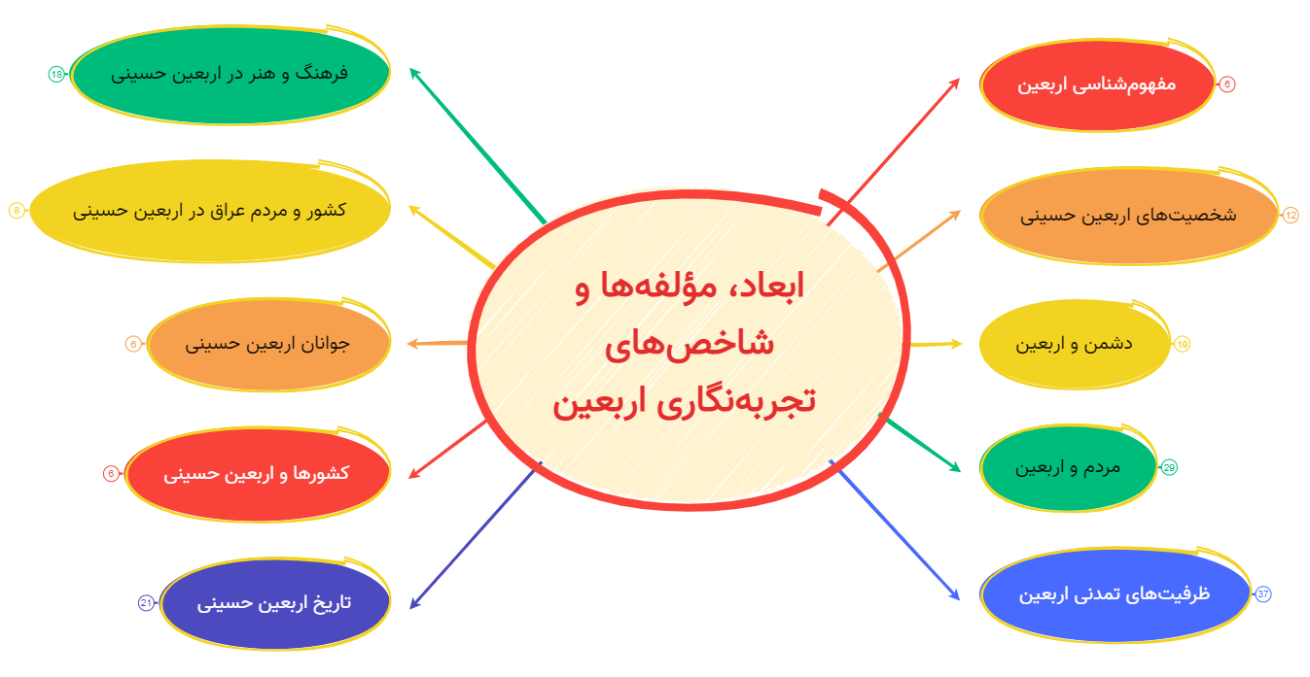
نمودار ابعاد

Slide 49
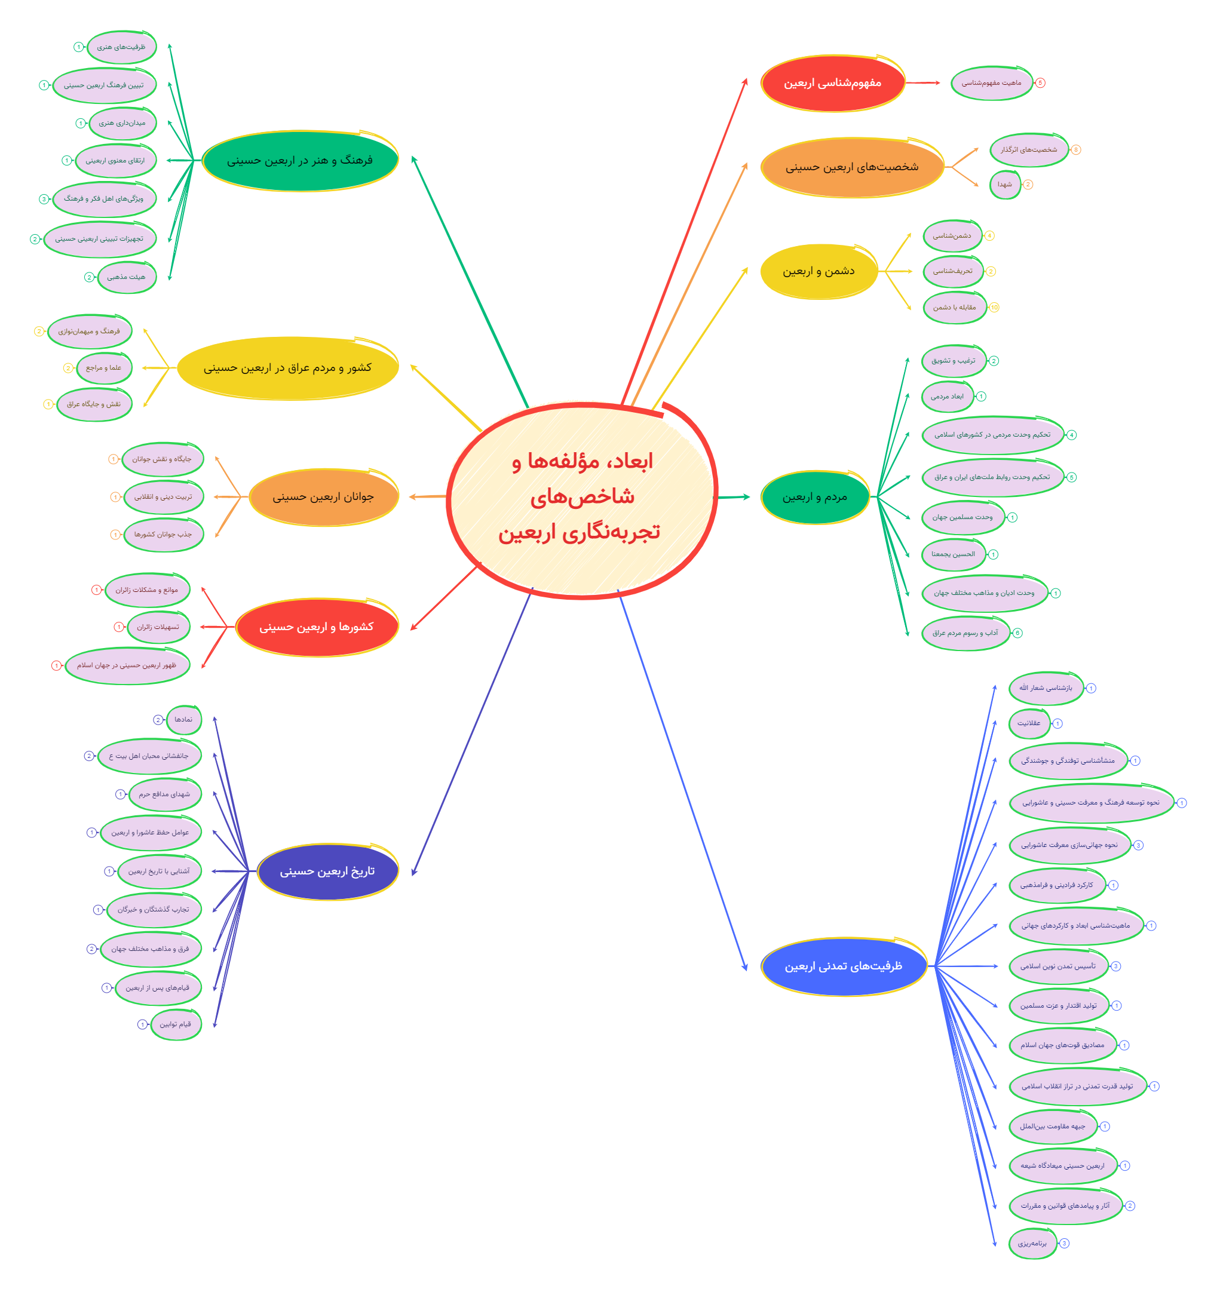
نمودار مؤلفه‌ها

Slide 50
نمودار مؤلفه‌ها

Slide 51
صلوات بر محمّد و آل محمّد

